Slide 1
Тема урока: Правила безопасного поведения на дорогах.

Slide 2
Что вы понимаете под словом «улица»?
Какие элементы улицы вы знаете?
- Что такое тротуар, мостовая, перекресток?

Slide 3
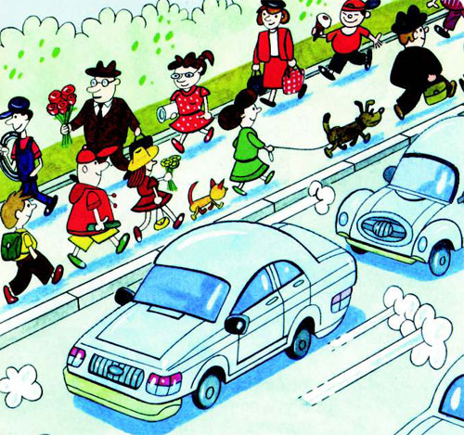
Бурлит в движении мостовая- Бегут автобусы, спешат трамваи. Все будьте правилу верны- Держитесь правой стороны.

Slide 4
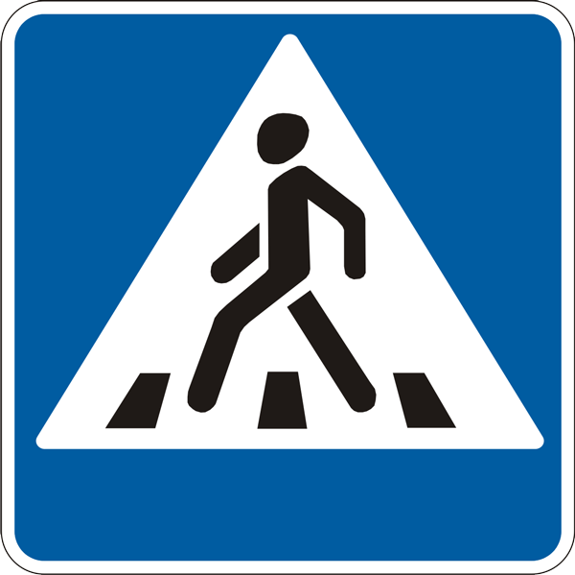
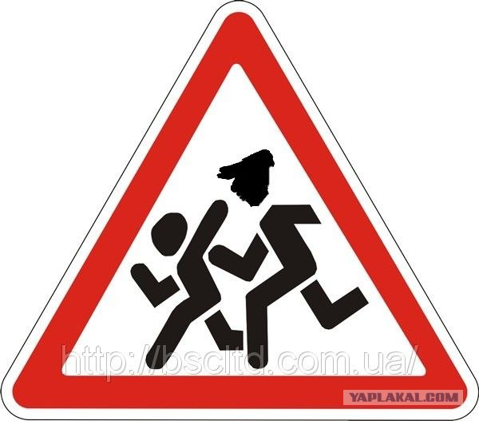
Найдите знак «Пешеходный переход»

Slide 5
Укажите места перехода улицы вблизи школы
Школа № 63

Slide 6
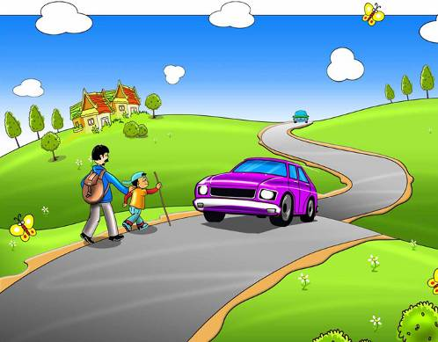
По загородной дороге пешеходу следует идти по левой обочине, навстречу движению транспорта, чтобы видеть его приближение.

Slide 7
Викторина

Slide 8
Что делает красный человечек светофора?
Стоит

Slide 9
По тротуару ходят или ездят?
Ходят

Slide 10
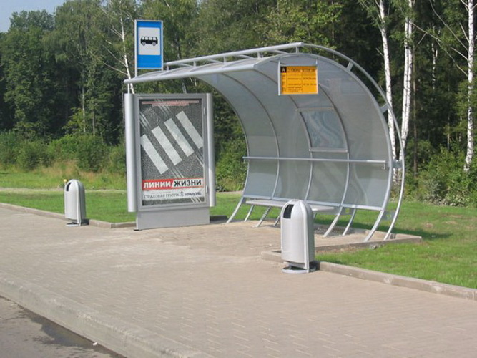
Как называется место, где люди ждут транспорт?
Остановка общественного транспорта

Slide 11
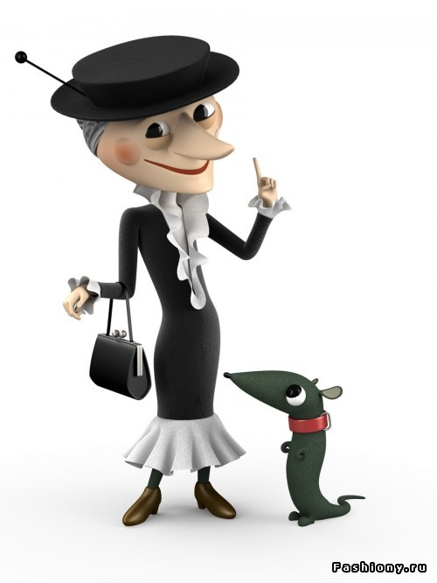
Какая сказочная героиня преклонных лет сказала о себе так: «... и всегда перехожу улицу в неположенном месте»?
Старуха Шапокляк

Slide 12
Как следует идти пешеходу по загородной дороге?
По левой обочине, навстречу движению транспорта, чтобы видеть его приближение.

Slide 13
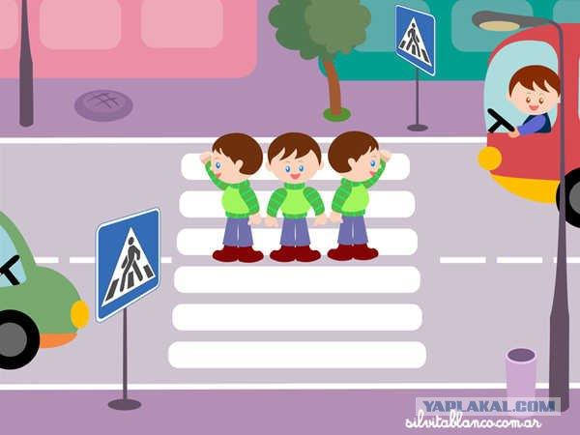
Где можно встретить «зебру»: на регулируемом или нерегулируемом пешеходном переходе?
На нерегулируемом пешеходном переходе

Slide 15
Интернет ресурсы:
http://fs.nashaucheba.ru/tw_files2/urls_3/1640/d-1639883/img0.jpg
http://i0.simplest-image-hosting.net/picture/kak-bystro-vyuchit-pravila.jpg
http://fullref.ru/files/29/b32f89eef78806590200e1266bbd6c27.html_files/rId13.jpg
http://1ul.ru/upload/file/publication/garaji_4_b.jpg
http://www.almatymotors.kz/SITEIMAGES/170.jpg
http://preview.nnover.ru/screen/0/data/uf2/3379331/4/40/60/4406078_10.jpg
http://i0.simplest-image-hosting.net/picture/kak-bystro-vyuchit-pravila.jpg
http://st4-fashiony.ru/pic/bags/pic/76433/1.jpg
http://cs616428.vk.me/v616428976/fceb/53xDA5-pCDs.jpg
http://s00.yaplakal.com/pics/pics_original/1/0/3/551301.jpg
http://www.dribin.by/wp-content/uploads/2012/06/%D0%BA.jpg

